Slide 1
Webinaire de l’homéopratique
Episode 3 - Pédiatrie

Slide 2
présentation rapide
attentes

Slide 3
Le cercle d’aide à la prescription
Motif de la consultation ?
Médicament homéo
Ordonnance
Avec ?
Depuis quand ?
Modalités ?
Comment ?

Slide 4
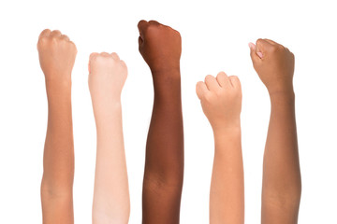
Atopie cutanée de l’enfant
Caractérisée par 4 grands stades locaux, souvent intriqués :
Erythémateux
Vésiculeux
Vésico-pustuleux avec croûtes
Squameux avec éventuelles fissurations et/ou lichenification

Slide 5
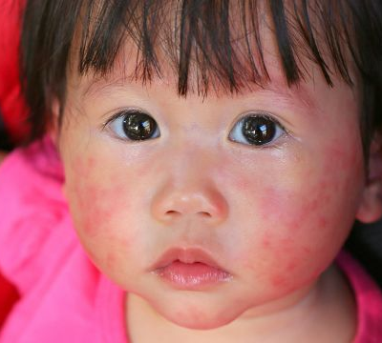
Stade érythémateux
Belladonna
Peau rouge, moite, qui démange.
Chaleur rayonnante. Sensation de cuisson.
Apis mellifica
Aspect légèrement œdématié, rosé.
Douleurs piquantes aggravées par la chaleur, améliorées par le froid.

Slide 6
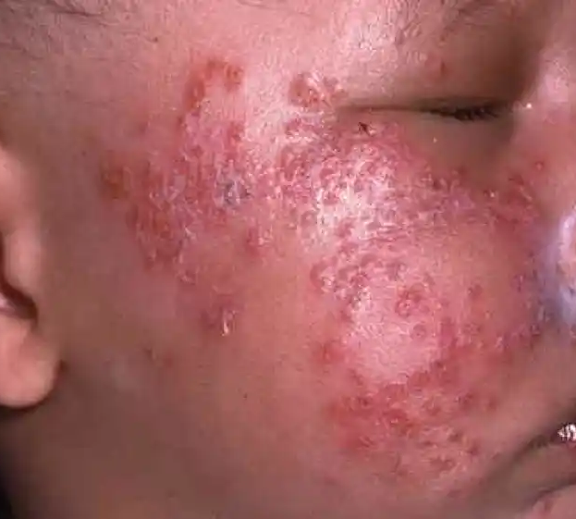
Stade vésiculeux
Rhus toxicodendron
Vésicule typique, en tête d'épingle, sur fond érythémateux.
Aggravé par le froid
Amélioré par des applications d’eau très chaude.

Slide 7
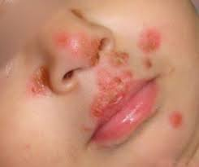
Stade croûteux
Graphites
Eczéma suintant des plis et des commissures (rétro-auriculaires).
Suintement épais, gluant, "jaune comme le miel".

Slide 8
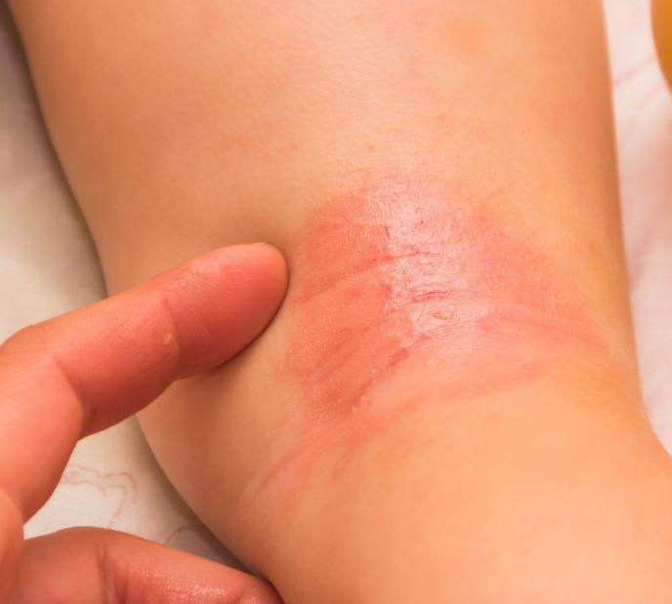
Stade suintant
Graphites

Slide 9
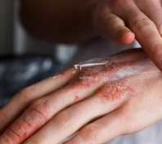
Fissures
Petroleum
Fissures très douloureuses aggravées l'hiver, touchant les extrémités, les aisselles.
Cohabitation avec des lésions suintantes.

Slide 10
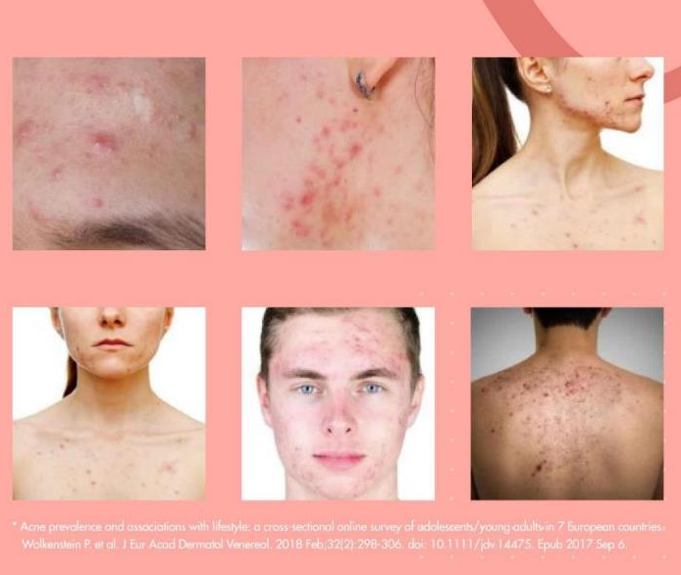
Acné de l’adolescent

Slide 11
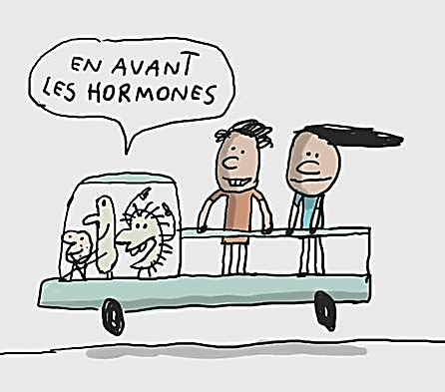
Généralités
Deux acteurs s’activent au moment de la puberté, l’hyperséborrhée et la prolifération de Propionibacterium acnes, qui lui-même stimule la sécrétion de sébum par les sébocytes.
Rôle du “microbiome” ou “microbiote” et ses liens avec l’acné.

Slide 12
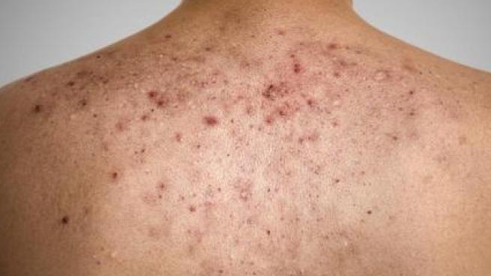
Acné papulo-pustuleuse
Kalium bromatum
Les lésions sont plus ou moins violacées et prédominent sur le dos et le torse

Slide 13
L’acné microkystique
Selenium
Acné avec séborrhée +/- chute de cheveux
Asthénie suite à du surmenage
L’acné cicatricielle
Graphites
Cicatrices chéloïdes

Slide 14
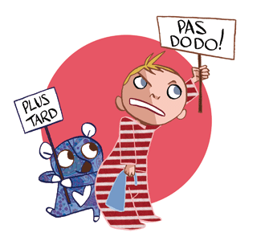
Troubles du sommeil chez l’enfant

Slide 15
Troubles de l’endormissement
Pulsatilla
Grosse demande affective vis-à-vis des parents.
Besoin de compagnie.

Slide 16
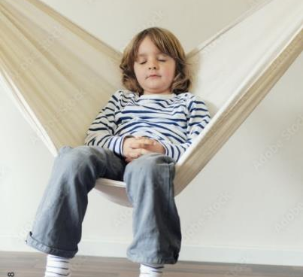
Troubles de l’endormissement
Chamomilla
Suite de colère
Somnolence diurne, insomnie nocturne.
Calmé par les bercements.

Slide 17
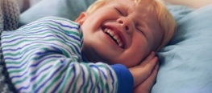
Troubles de l’endormissement
Coffea tosta & cruda
Excité par les émotions joyeuses de l’entourage.
Bébé « éponge ».
Insomnie par hyper vigilance, suite à une bonne nouvelle.

Slide 18
Réveils nocturne
Belladonna
Insomnie chez des bébés qui ont grande envie de s'endormir.
Sursauts en s'endormant ou pendant le sommeil.
Mauvais sommeil.
Réveils anxieux.

Slide 19
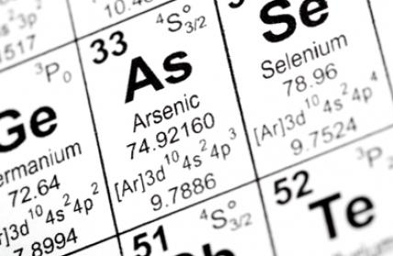
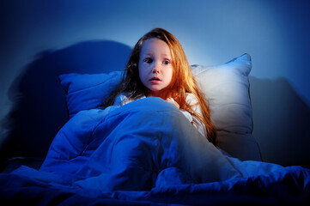
Anxiété vers 1h du matin ; peur du noir. + angoissé.
Veut ses parents et qu’ils restent jusqu’à ce qu’il se rendorme.
Sommeil non réparateur. Insomnie 1 nuit sur 2.
Se lève la nuit pour « faire quelque chose », finir un travail, boire, travailler, lire…
Réveils nocturnes
Arsenicum album

Slide 20
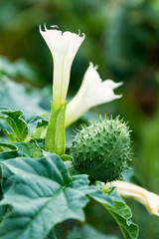
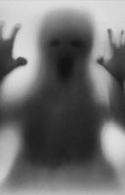
Terreurs nocturnes
Stramonium
Somnolence sans vrai sommeil.
Peur de la solitude, rêves abondants, besoin de lumière, se lève pour aller voir ses parents.
Terreurs nocturnes, voit des ombres menaçantes.
Comédie pour aller se coucher.
Somniloquie

Slide 21
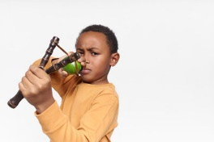
Troubles du comportement chez l’enfant

Slide 22
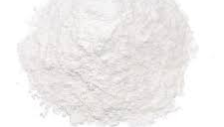
Les déficits intellectuels et/ou la lenteur
Baryta carbonica
Enfants timides avec des capacités intellectuelles plutôt diminuées.
Ils sont lents parce qu'ils assimilent difficilement et progressivement ce que les autres apprennent rapidement à l'école.

Slide 23
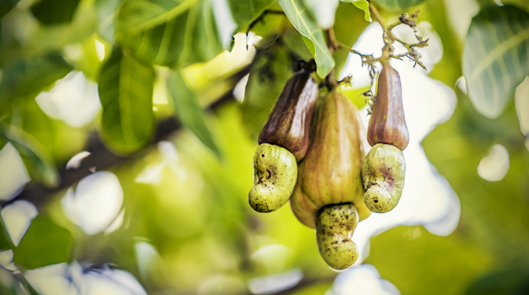
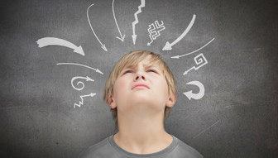
Anacardium
Manque de confiance en soi à l’origine d’une lenteur remarquable.
Il hésite constamment entre deux solutions.

Slide 24
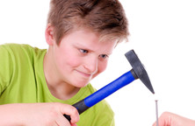
L’agitation
Medorrhinum
Agitation et impatience, maladresse due à la précipitation.
Termine son travail trop vite et le présente inachevé.
Kalium bromatum
Agitation extrême surtout des mains qui bougent sans arrêt.
Terreurs nocturnes.

Slide 25
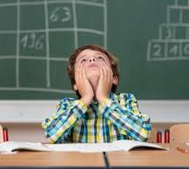
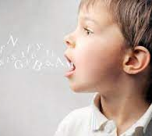
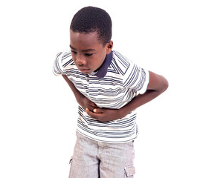
Le trac
Gelsemium
Inhibition complète. Ce que l’on savait la veille ne peut être exprimé.
Impossibilité de s’exprimer à l’oral.
Tremblements.
Lipothymie.
Ignatia
C’est « l’émotion somatisée ».
L’angoisse de l’épreuve se traduit par une somatisation très diversifiée : boule à la gorge, douleurs erratiques, spasmes divers et variés…
Argentum nitricum
Anxiété d’anticipation.
Bégaiement émotif.

Slide 26
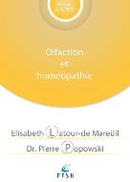
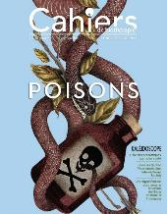
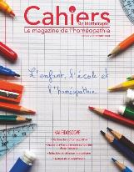
Des livres
www://ffsh.fr
Épisode 1 = tuto-base
Épisode 2 = le respiratoire
Épisode 3 = Pédiatrie
Épisode 4 = TMS
Épisode 5 = le psychologique
Épisode 6 = Fatigue chronique, Covid long et douleurs inexpliquées
Épisode 7 = gynéco-obstétrique
Épisode 8 = Soins de support en oncologie
Une revue

Slide 27
